Slide 1
Умный дом
Работу выполнили Арам Хачатурян и Спирин Максим

Slide 2
Цель
1. Создать схему на esp, способную определять процент углекислого газа в воздухе, температуру, влажность и движение в доме. 2. Сделать мобильное приложение, способное выводить данные на экран в режиме реального времени.

Slide 3



Проблемы
1. Из-за большого процента углекислого газа в воздухе может болеть голова, а также проблемы со сном. Даже малейшее превышение нормы может мешать человеку в его делах. 2. При изменениях температуры на низкую можно заболеть, а при высокой температуре можно почувствовать себя плохо. 3. Из-за изменений влажности также может стать плохо. 4. Будет очень плохо, если в дом проберутся неизвестные люди, а человек об этом даже не узнает, ведь это могут быть воры, грабители или даже убийцы. 5. Довольно сложно следить за всем этим, постоянно ходя по дому и проверяя показания.

Slide 4
Решение проблем
1. Наше устройство позволяет измерять содержание углекислого газа в воздухе, что помогает его контролировать.
2. Также наше устройство имеет функцию термометра, позволяя в режиме реального времени следить за температурой. 3. Также оно может определить процент влажности. 4. С помощью датчика движения можно всегда быть спокойным, так как он заметит любое движение в ваше отсутствие. 5. За всем этим можно следить из приложения, просто сидя на диване.

Slide 5
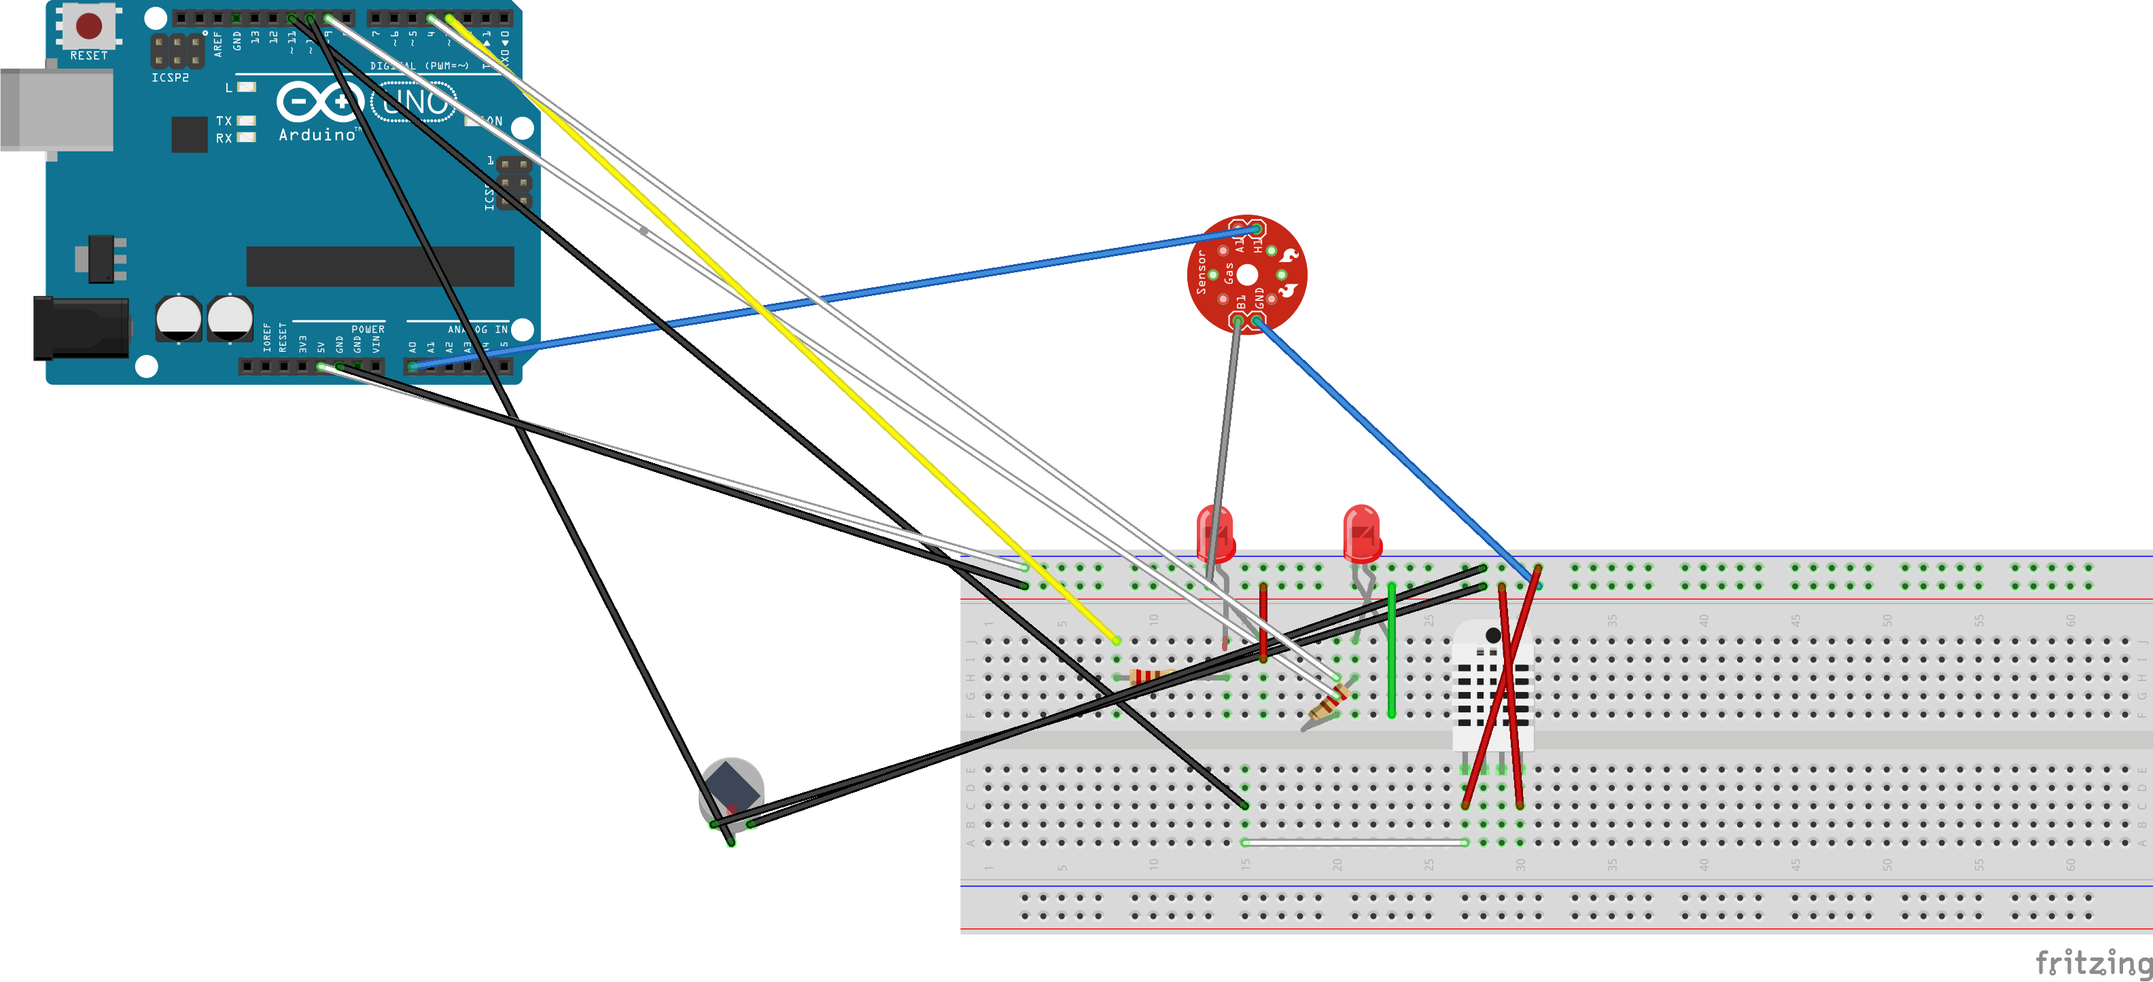
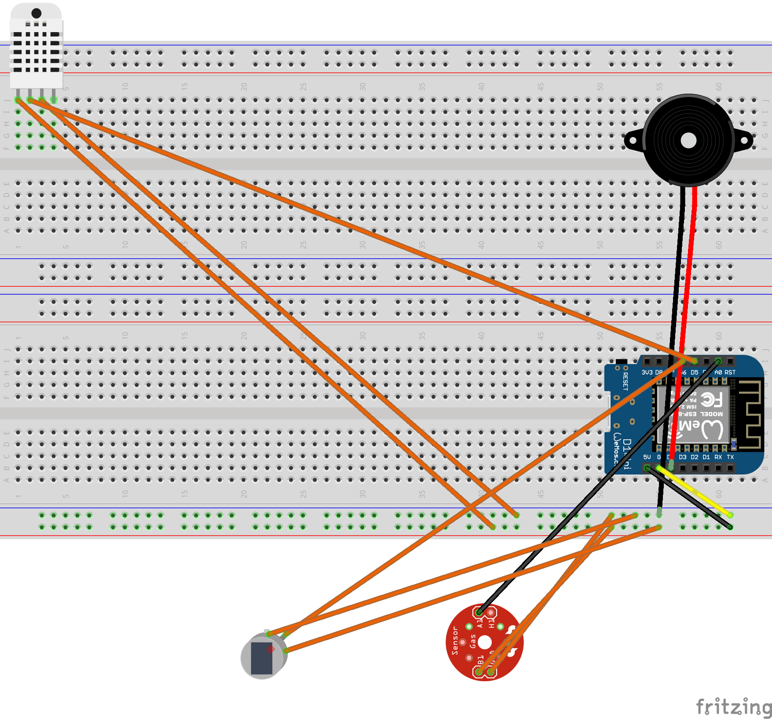
Принципиальная схема

Slide 6
Принцип роботы разработанного решения
Наше устройство считывает все значения с встроенных датчиков и выводит их в blynk. Там есть интерфейс, с помощью которого можно всё это регулировать.

Slide 7
Плюсы и минусы решения
В blynk легко смотреть за всеми параметрами, но всё же blynk не идеален. Всё не очень красиво, можно сказать мы пошли по пути производительности, а не красоты. Также конструкция довольно хрупкая, но если относиться к ней аккуратно, будет работать идеально.

Slide 8
Ссылка на гитхаб
Ссылка: DiFlixx/Clever-house (github.com)

